Slide 1
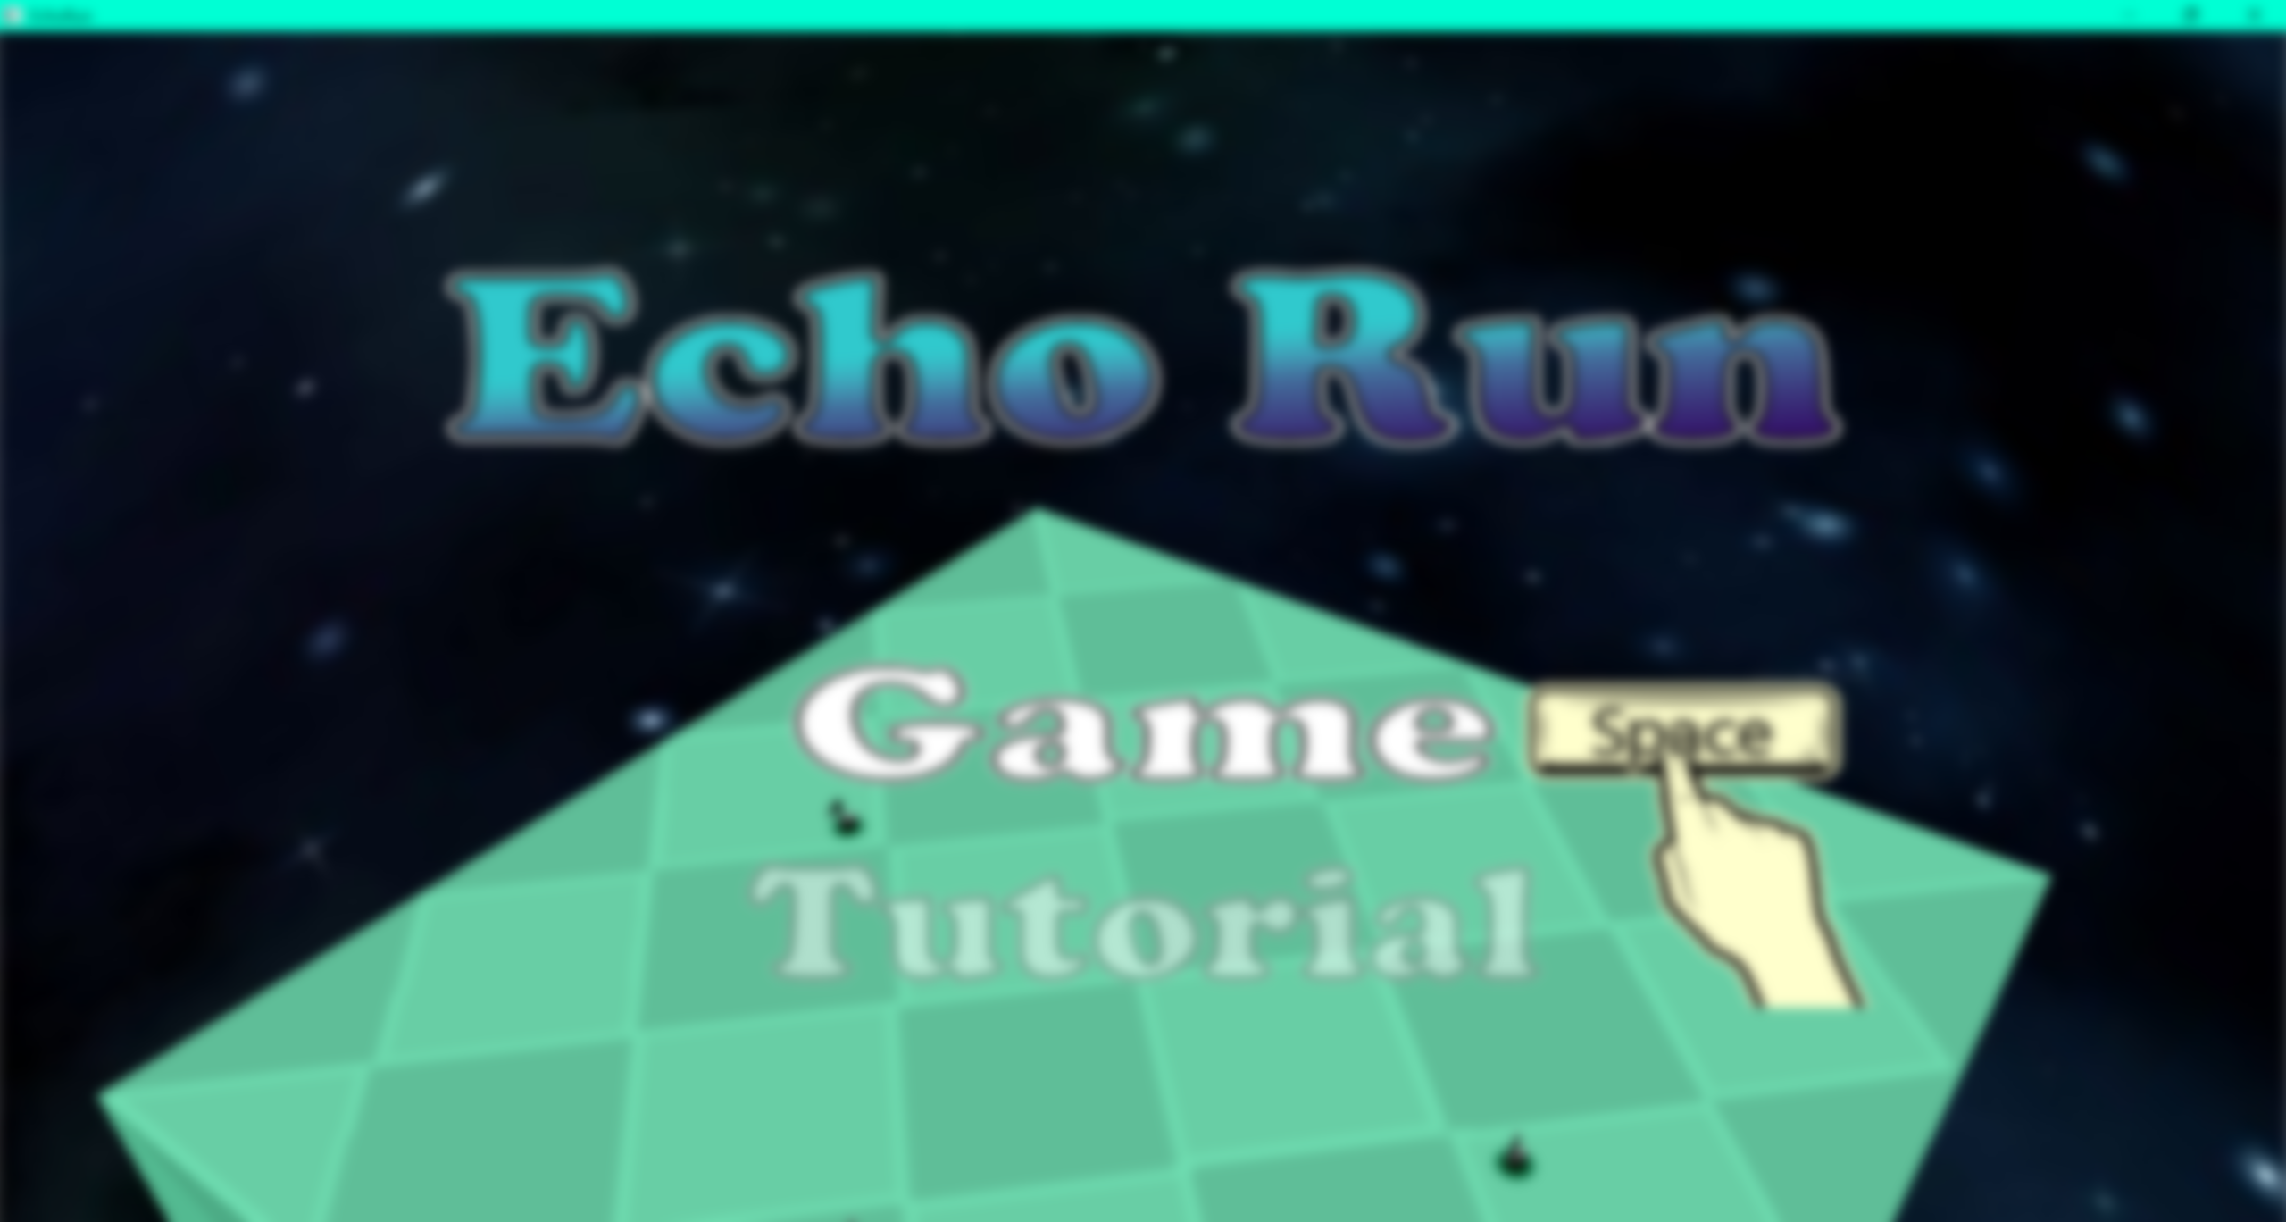

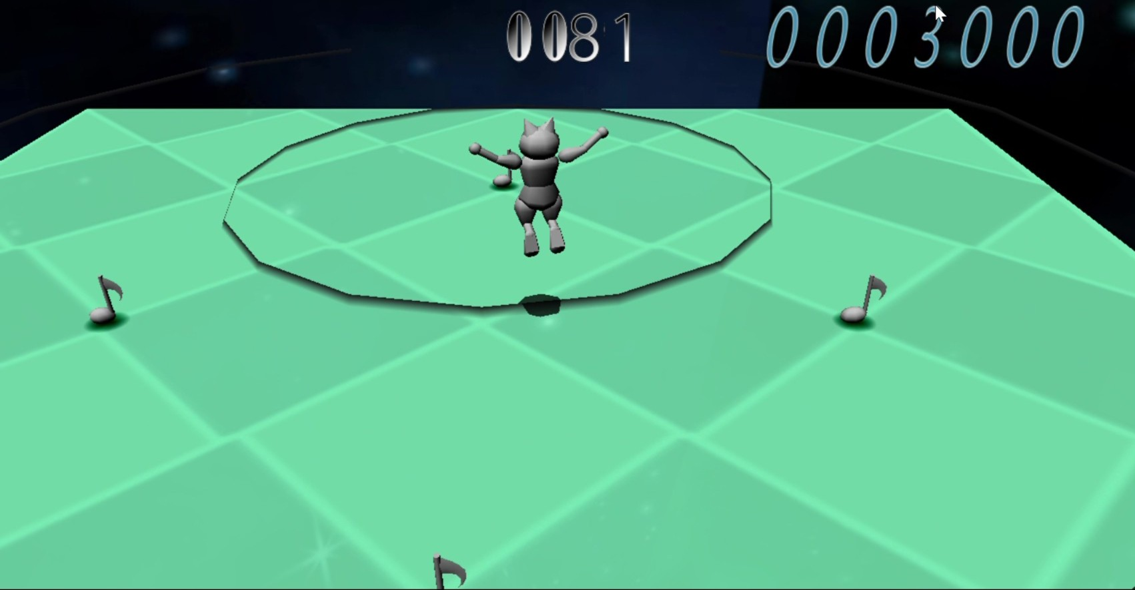
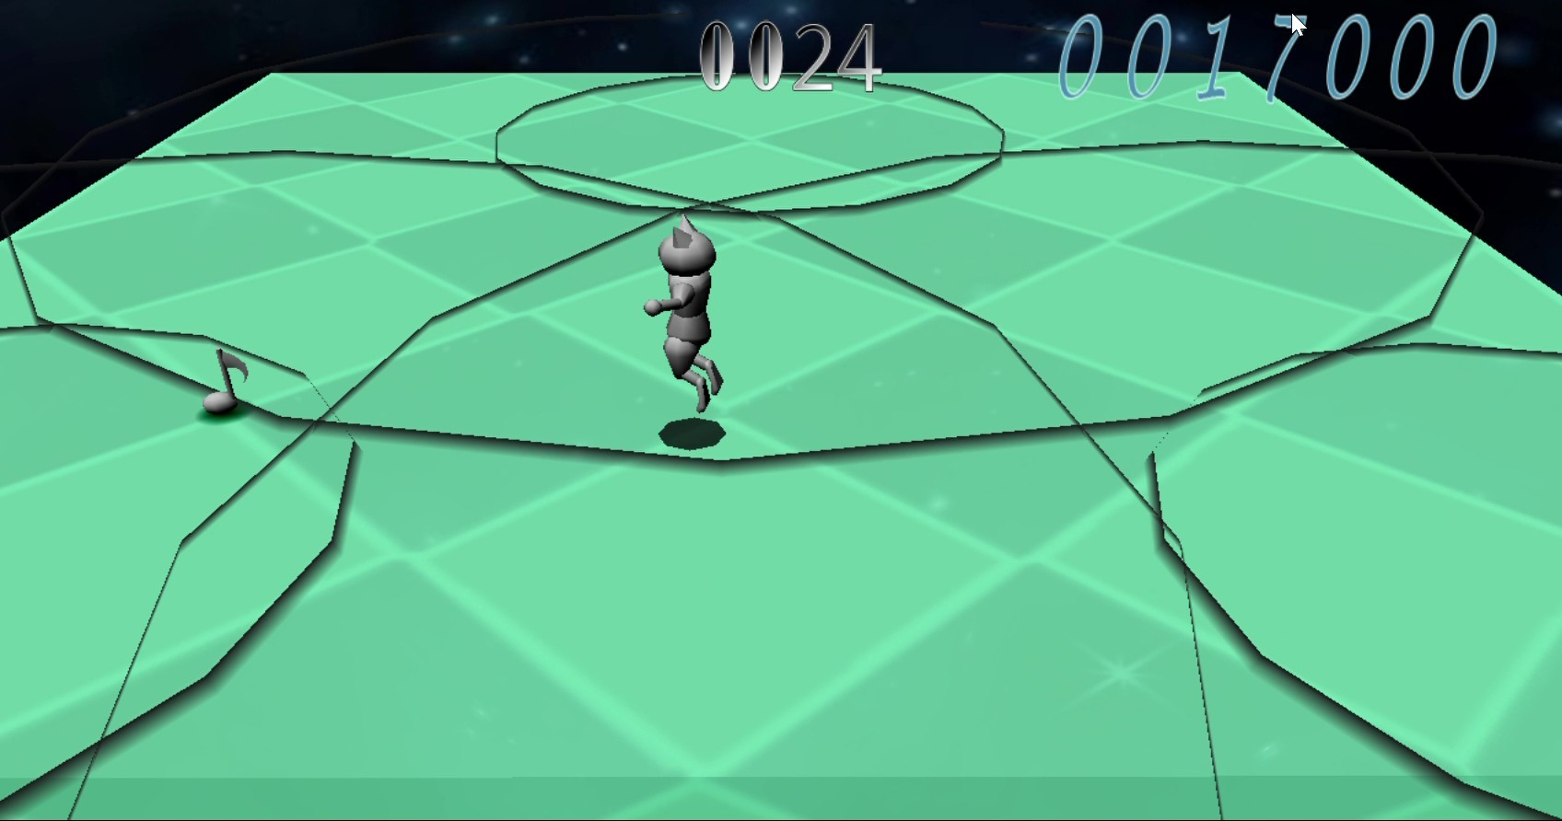
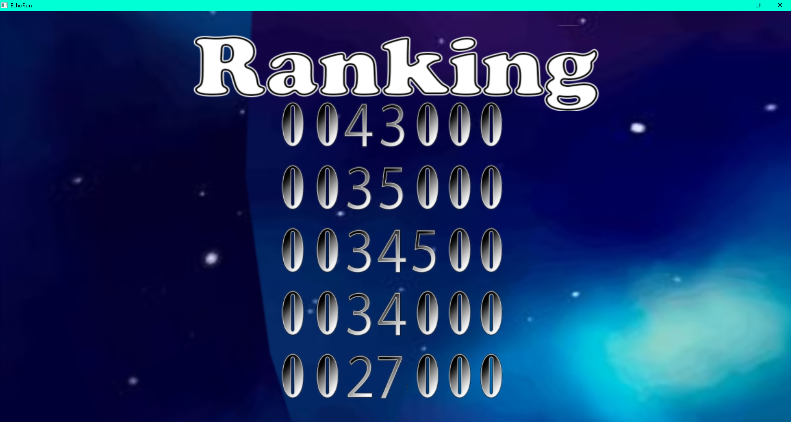
開発：大野莉緒
開発環境：C++ DirectX9
開発期間：3か月(2025年6月－9月)
押し寄せる波を避け、
音符を集めよう
時間経過で波は増えていく…
90秒間避け続け
ハイスコアを目指そう!!

